Slide 1
클라우드컴퓨팅 프로젝트
배달량과 매체를 통한 적절한 광고 추천
2017038056 박현아
2017038004 김자영
2016039037 정희주

Slide 2
목 차
프로젝트 소개
프로젝트 구성 기능
프로그램 설계
프로젝트 계획
팀원 역할

Slide 3
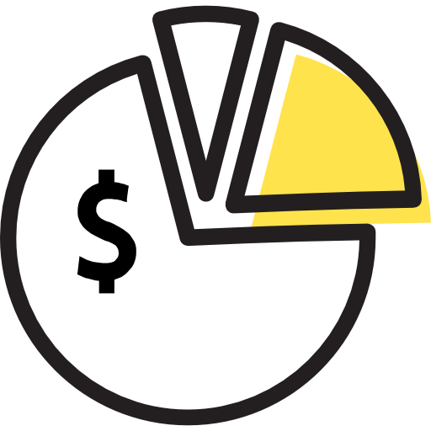
프로젝트 소개
유튜브를 활용한 광고 마케팅 도움주는 웹사이트
광고주들에게 어떤 시간대에, 어떤 동영상에 광고를 넣어야 할지에 도움을 준다.

Slide 4
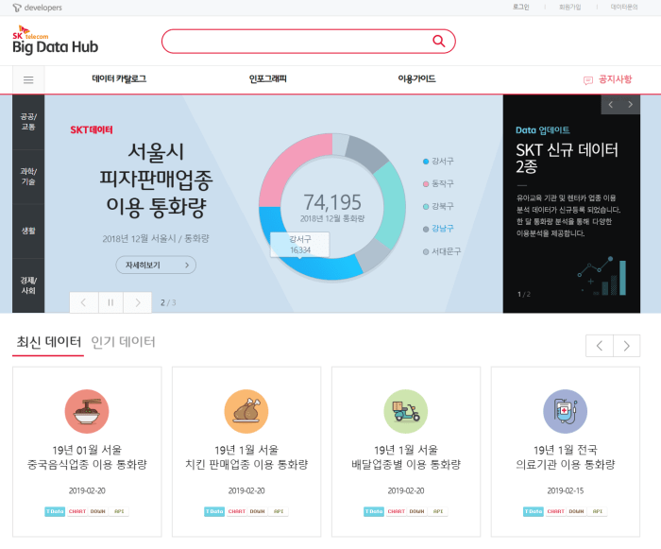
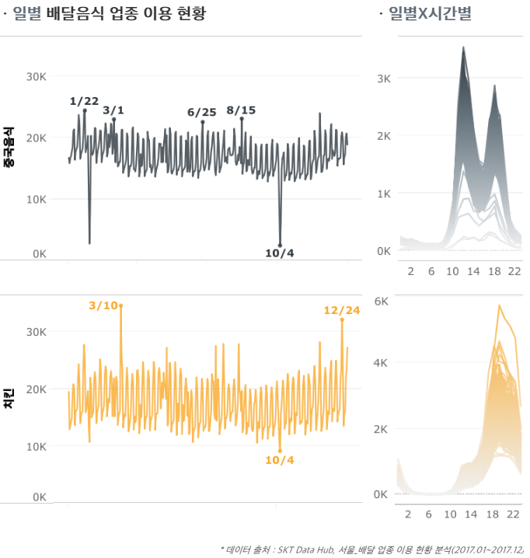
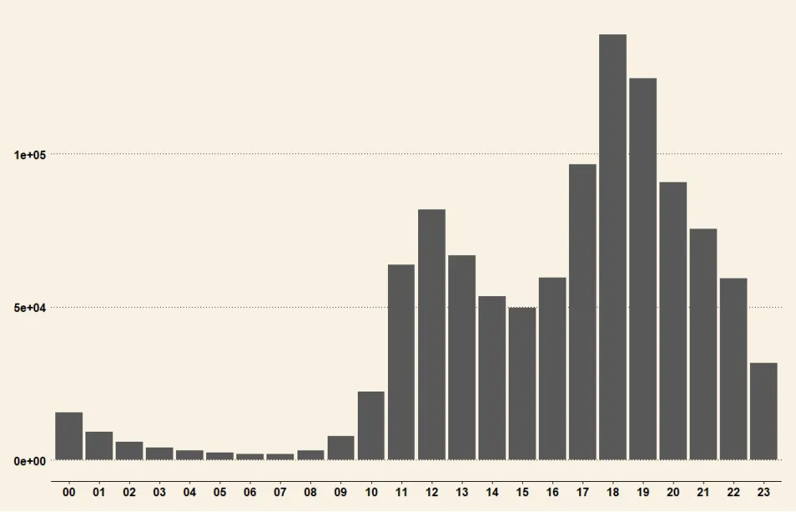
프로젝트 구성 및 기능
SK Big Data Hub에서 제공하는
배달량 관련 데이터
배달량이 많은 시간대나
그 시간대의 인기 메뉴 정보 등 추출
→

Slide 5
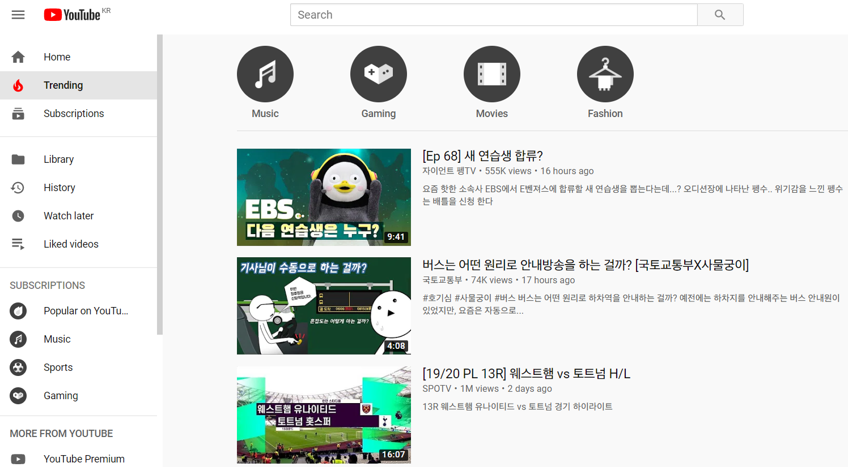
프로젝트 구성 및 기능
If 특정 시간대에 배달량이 많음
↓
사람들이 스마트폰을 많이 보고
유튜브를 많이 볼 것으로 가정
그 시간대에 맞춰
유튜브 인기 동영상에서
유튜브 정보(분야, 조회수) 크롤링

Slide 6

프로젝트 구성 및 기능
배달량이 많은 시간대에 어떤 특정한 분야의 유튜브를 많이 본다는 것을 알아내어
광고주는 사람들이 많이 보는 시간대를 알고 광고를 넣을 유튜브 영상 선택에 도움이 됨
광고 효과 ↑

Slide 7







프로젝트 설계
+
→
파이썬을 이용한 크롤링
HTML, CSS 웹페이지 개발

Slide 8
프로젝트 계획
Github 링크 (콜라보레이션 완료)
https://github.com/gmlwn5470/cloud_crawling_pj.git
11/19~11/26 | 11/27~12/5 | 12/6~12/8 | 12/10
프로젝트 주제 선정
Plan 발표
중간미팅 & 기능제작
기능 테스트 및 시연
최종 발표

Slide 9

팀원 역할
김 자 영
박 현 아
정 희 주
팀장
웹크롤러 만들기
유튜브 크롤링 분석
웹크롤러 만들기
웹사이트 제작
분석된 데이터 통계
웹크롤러 만들기
배달량 크롤링 분석

Slide 10
Q & A

